Slide 1
HEART DISEASE CLASSIFICATION PROBLEM
Supervised Learning vs Unsupervised Learning Model Comparison
up to 97% Accuracy
TIF - A
TIM 8
Fikri Adyatma (235150201111015)
Nadhif Rif’at Rasendriya (235150201111074)
Reyno Benedict (235150207111048)

Slide 2
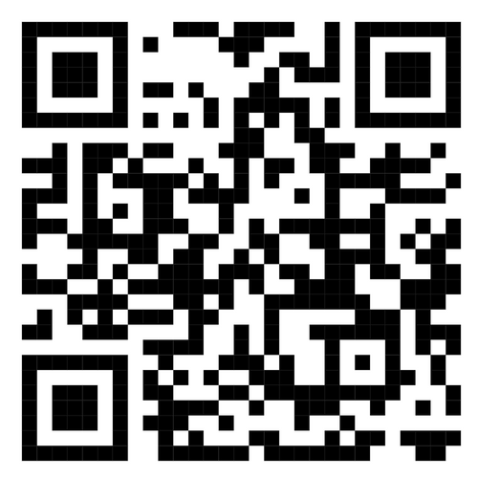
DATASET
https://www.kaggle.com/datasets/johnsmith88/heart-disease-dataset

Slide 3
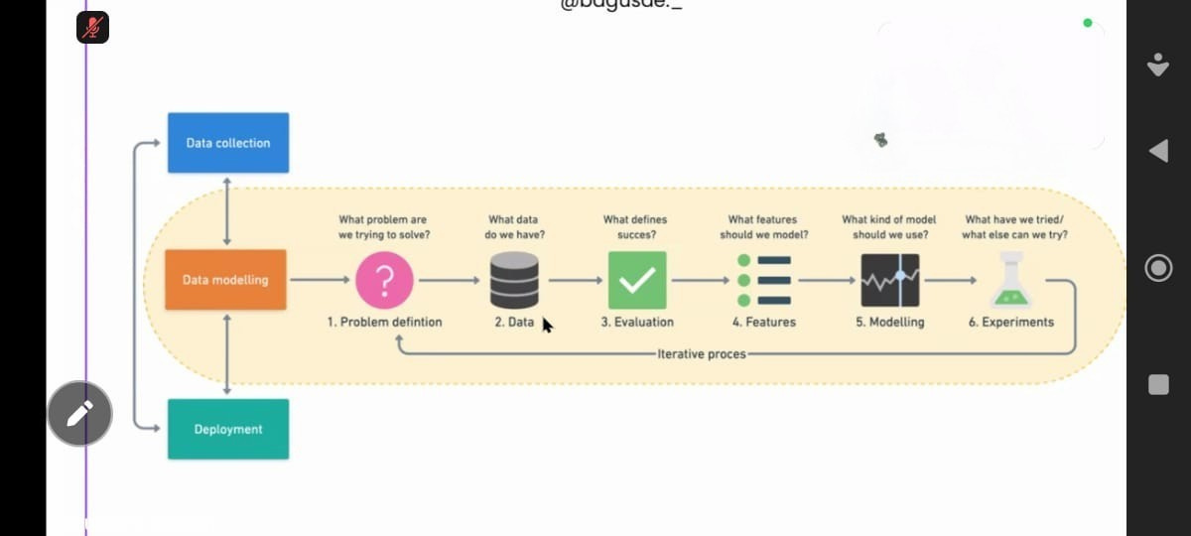
3 STEPS OF
MACHINE LEARNING

Slide 4

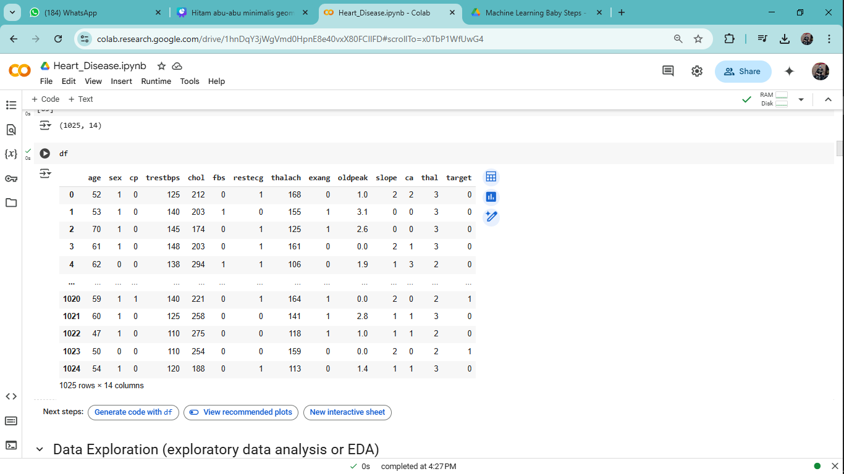
Data Exploration (exploratory data analysis or EDA)
Tujuan dari tahap ini adalah untuk mempelajari lebih dalam mengenai dataset yang sedang digunakan
Pertanyaan / permasalahan apa yang ingin kamu selesaikan?
Jenis data apa yang kita miliki dan bagaimana cara menangani berbagai jenis data tersebut?
Apa yang hilang dari data dan bagaimana cara menanganinya?
Di mana letak outlier dan mengapa hal itu penting untuk diperhatikan?
Bagaimana cara menambah, mengubah, atau menghapus fitur agar mendapatkan lebih banyak informasi dari data?

Slide 5
age Usia pasien dalam tahun.
sex Jenis kelamin pasien. (0 = perempuan, 1 = laki-laki)
cp Jenis nyeri dada (chest pain type). 0 = typical angina, 1 = atypical angina, 2 = non-anginal pain, 3 = asymptomatic.
trestbps Tekanan darah saat istirahat (dalam mm Hg).
chol Kadar kolesterol serum dalam darah (mg/dl).
fbs Kadar gula darah puasa lebih dari 120 mg/dl. (1 = ya, 0 = tidak)
restecg Hasil elektrokardiogram saat istirahat. 0 = normal, 1 = ST-T wave abnormality, 2 = left ventricular hypertrophy.
thalach Detak jantung maksimum yang dicapai selama uji latihan.
exang Apakah ada angina (nyeri dada) yang diinduksi oleh olahraga. (1 = ya, 0 = tidak)
oldpeak Penurunan segmen ST akibat aktivitas fisik dibandingkan saat istirahat (indikasi iskemia).
slope Kemiringan segmen ST saat puncak latihan. 0 = upsloping, 1 = flat, 2 = downsloping.
ca Jumlah pembuluh darah besar (0–3) yang terlihat melalui fluoroskopi.
thal Jenis kelainan thalassemia. 1 = normal, 2 = fixed defect, 3 = reversible defect.
target Diagnosis akhir apakah pasien memiliki penyakit jantung atau tidak. 0 = tidak ada penyakit jantung, 1 = memiliki penyakit jantung.

Slide 6
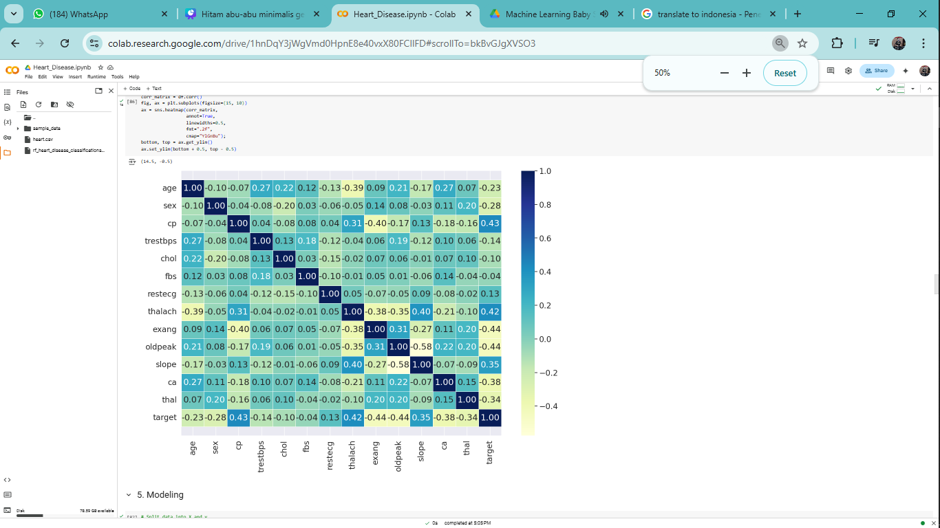
Correlation Matrix
Warna kuning menunjukkan korelasi antara dua variabel rendah, sedangkan warna yang lebih mendekati biru menunjukkan korelasi yang tinggi.
Di sini, terdapat 3 fitur yang memiliki pengaruh paling berpengaruh:
CP, thalach, dan slope.

Slide 7
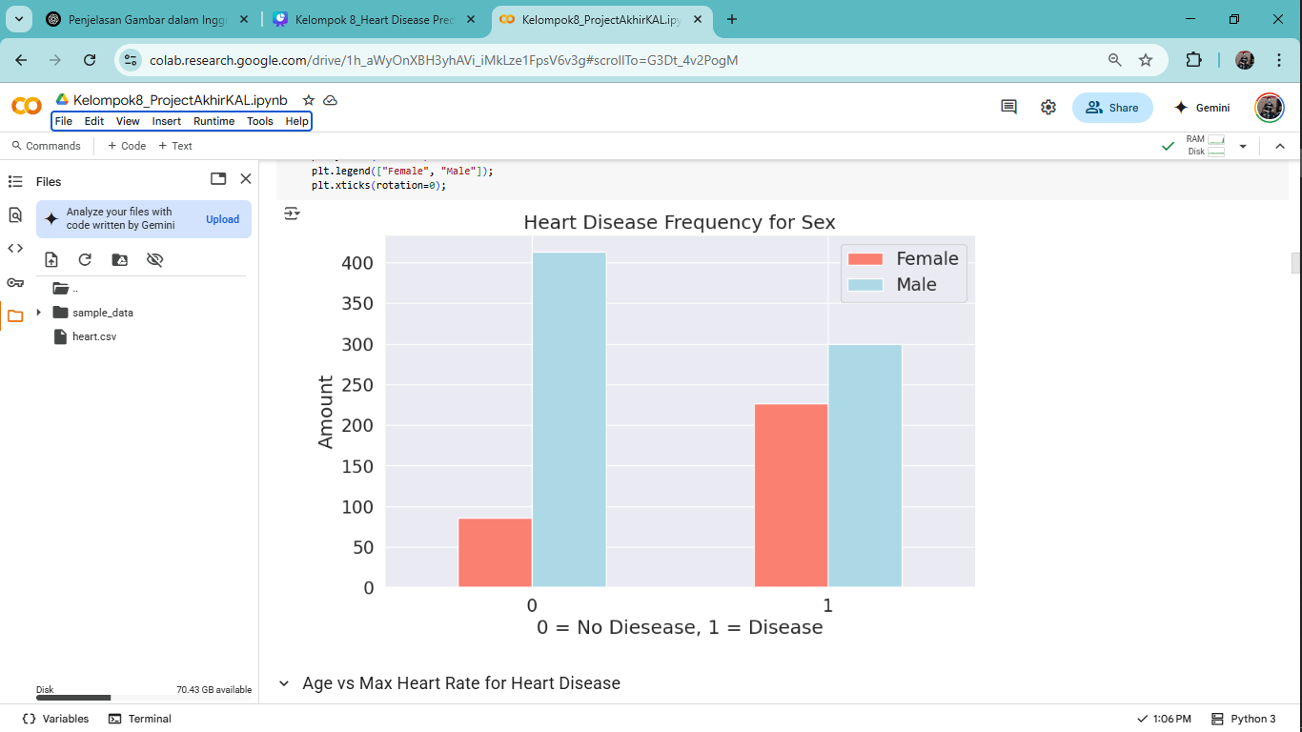
Analisis Penyakit Jantung Berdasarkan Jenis Kelamin
Dalam dataset ini, jumlah pria lebih banyak.
Namun, persentase penderita penyakit jantung lebih tinggi pada wanita.
226 dari 312 wanita (sekitar 72%) menderita penyakit jantung
300 dari 713 pria (sekitar 42%) menderita penyakit jantung
Meskipun secara jumlah pria lebih banyak, wanita memiliki proporsi penyakit jantung yang jauh lebih besar.

Slide 8
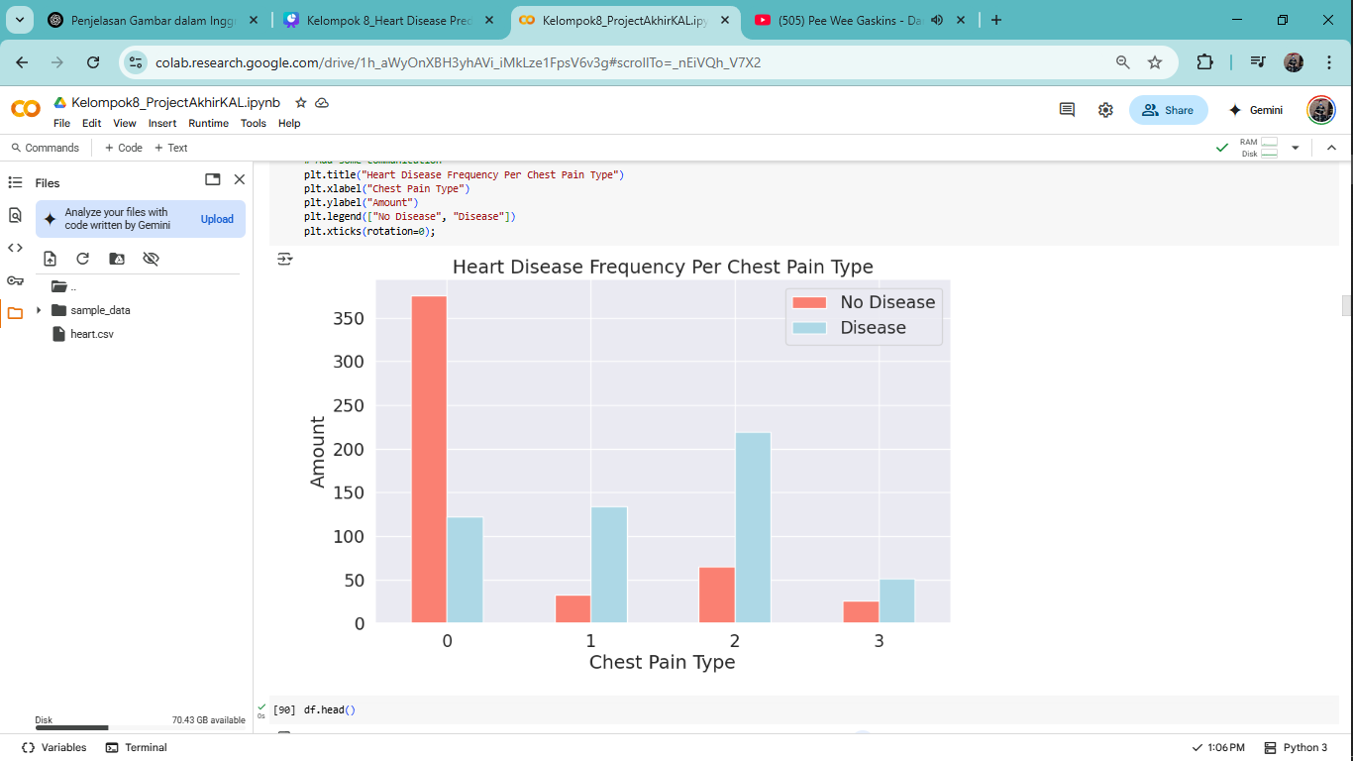
Frekuensi Penyakit Jantung Berdasarkan Jenis Nyeri Dada (Chest Pain Type)
Keterangan Tipe CP:
CP = 0: Typical angina → Nyeri dada khas akibat kurangnya suplai darah ke jantung
CP = 1: Atypical angina → Nyeri dada tidak berhubungan langsung dengan jantung
CP = 2: Non-anginal pain → Nyeri bukan karena jantung, misalnya kejang otot esofagus
CP = 3: Asymptomatic → Tanpa gejala, tidak menunjukkan tanda-tanda penyakit

Slide 9
Frekuensi Penyakit Jantung Berdasarkan Jenis Nyeri Dada (Chest Pain Type)
Jenis nyeri dada CP = 1 (atypical angina) dan CP = 2 (non-anginal pain) ternyata lebih sering dikaitkan dengan penyakit jantung dibandingkan CP = 0.
Pasien dengan CP = 0 (typical angina) justru lebih banyak yang tidak mengidap penyakit jantung, menunjukkan bahwa nyeri dada khas belum tentu menjadi indikator utama.
Bahkan, pada kategori asymptomatic (CP = 3), penyakit jantung tetap terdeteksi, menegaskan pentingnya pemeriksaan meskipun tanpa gejala.

Slide 10
MODELING
Supervised Learning
Logistic Regression, K-Nearest Neighbors, Random Forest
Kita akan melatih model (mencari pola) menggunakan data latih.
Lalu kita akan mengujinya (menggunakan pola tersebut) dengan data uji.
Kita akan mencoba 3 model machine learning yang berbeda.

Slide 11
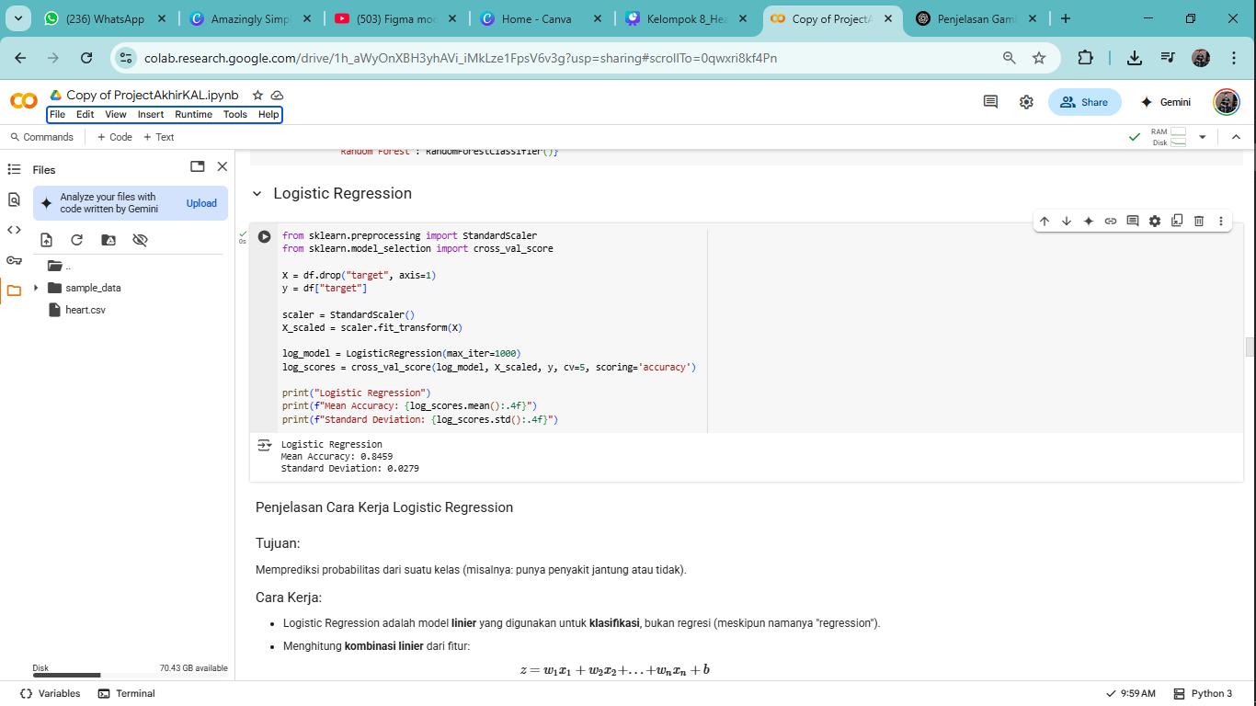
Logistic Regression

Slide 12
Logistic Regression
Cara Kerja:
Logistic Regression adalah model linier yang digunakan untuk klasifikasi, bukan regresi (meskipun namanya "regression").
Bekerja dengan cara menghitung kombinasi linier dari fitur
Jika probabilitas > 0.5, maka diprediksi sebagai kelas 1, jika tidak, kelas 0.
Kelebihan:
Cepat, sederhana, dan cukup efektif untuk dataset linier.
Bisa memberikan probabilitas klasifikasi (bukan hanya label).
Kekurangan:
Kurang efektif jika hubungan antara fitur dan label tidak linier.
Rentan terhadap outlier.

Slide 13
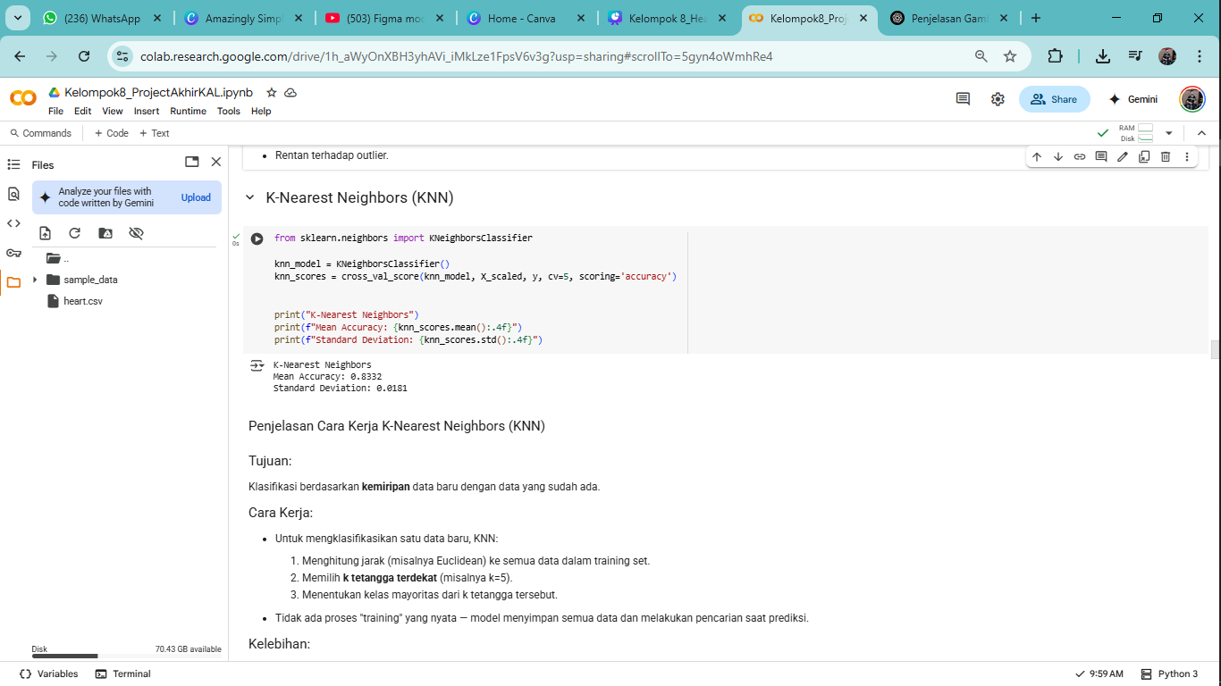
K-Nearest Neighbors (KNN)

Slide 14
K-Nearest Neighbors (KNN)
Tujuan: Klasifikasi berdasarkan kemiripan data baru dengan data yang sudah ada.
Cara Kerja:
Untuk mengklasifikasikan satu data baru, KNN:
Menghitung jarak (misalnya Euclidean) ke semua data dalam training set.
Memilih k tetangga terdekat (misalnya k=5).
Menentukan kelas mayoritas dari k tetangga tersebut.
Tidak ada proses "training" yang nyata — model menyimpan semua data dan melakukan pencarian saat prediksi.
Kelebihan:
Mudah dipahami dan diimplementasikan.
Bagus untuk data dengan pola kompleks.
Kekurangan:
Lambat jika jumlah data besar (karena harus hitung jarak ke semua titik).
Sangat sensitif terhadap scaling fitur.
Sulit untuk data dengan dimensi tinggi (curse of dimensionality).

Slide 15
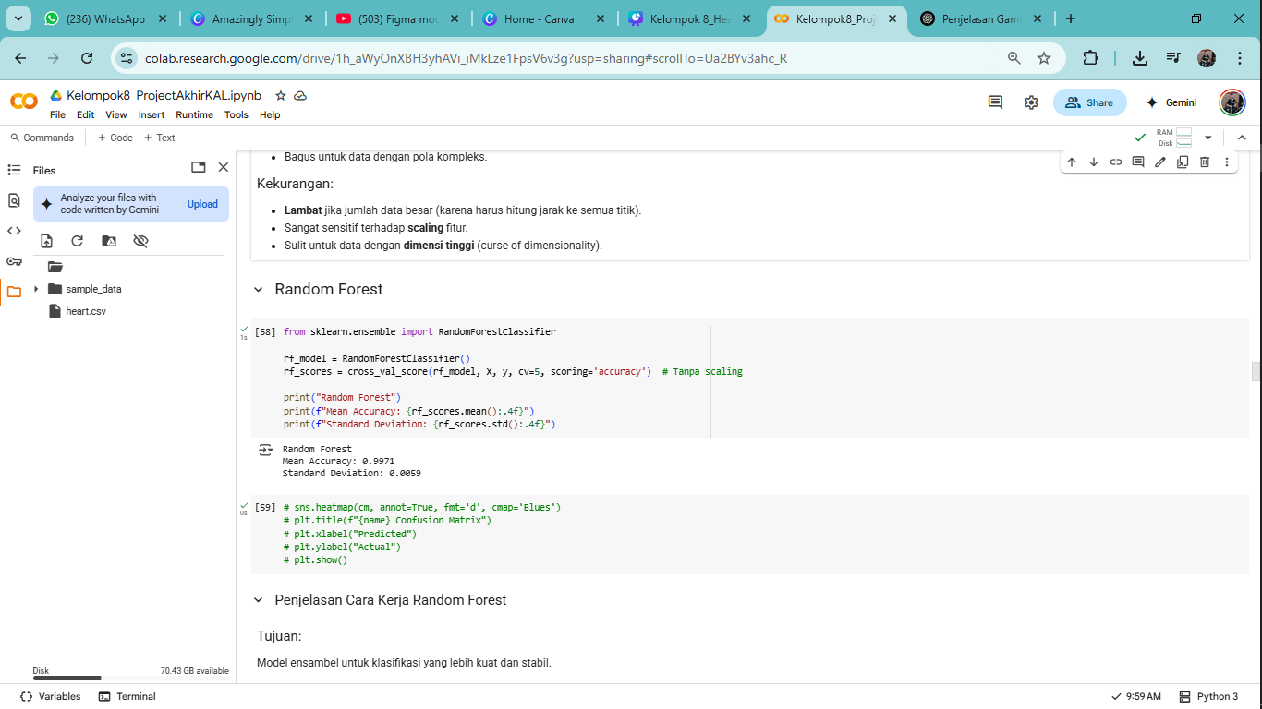
Random Forest

Slide 16
Random Forest
Tujuan: Model ensambel untuk klasifikasi yang lebih kuat dan stabil.
Cara Kerja:
Random Forest terdiri dari banyak pohon keputusan (Decision Trees).
Untuk membuat satu pohon:
Ambil subset acak dari data (dengan penggantian, disebut bootstrap).
Di tiap node, gunakan subset acak dari fitur untuk split terbaik.
Untuk prediksi:
Semua pohon memberikan voting klasifikasi → hasil akhir adalah kelas mayoritas.
Kelebihan:
Akurat, bahkan tanpa banyak tuning.
Tidak mudah overfitting seperti pohon tunggal.
Bisa menangani data non-linier dan campuran (numerik + kategorikal).
Kekurangan:
Lebih lambat dibanding model sederhana.
Kurang interpretatif dibanding logistic regression.

Slide 17
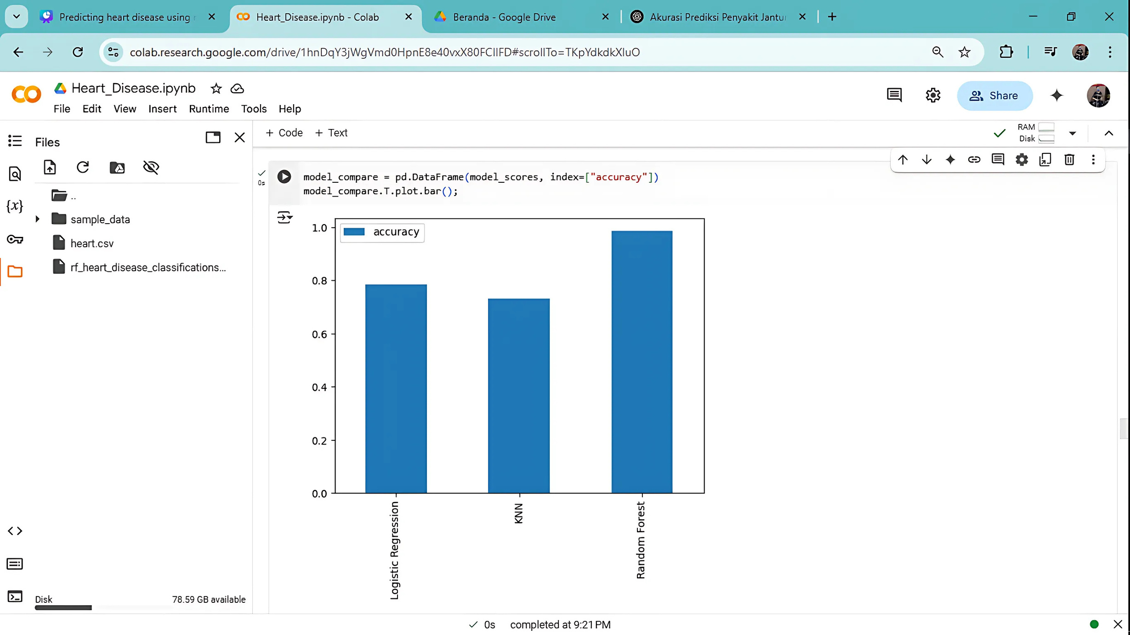
MODEL COMPARISON
Berdasarkan hasil perbandingan model, Random Forest memiliki akurasi tertinggi yaitu 1.0 (100%). Namun, karena ini masih tahap pemodelan, kita tetap memerlukan evaluasi tambahan.
Kita harus bertanya: apakah model dengan akurasi 1.0 ini benar-benar sebaik itu?
Oleh karena itu, kita perlu melakukan validasi menggunakan Hyperparameter Tuning, karena ada kemungkinan model mengalami overfitting.

Slide 18
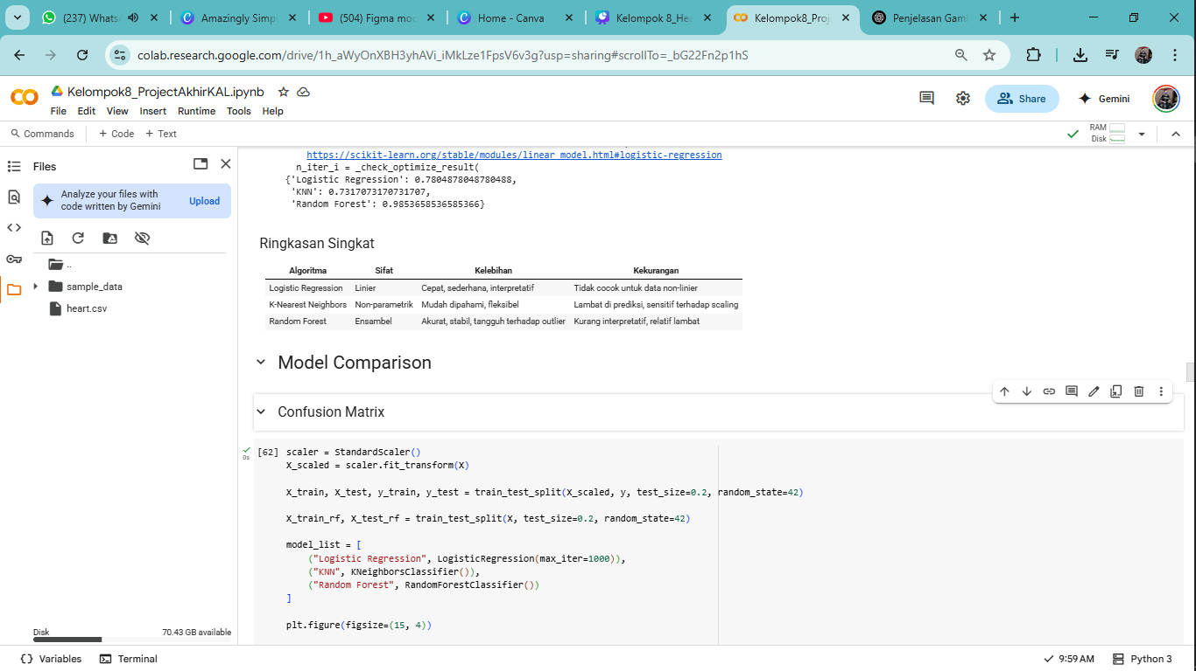
Model Scores
Logistic Regression: 0.7804878048780488,
KNN: 0.7317073170731707,
Random Forest: 0.9853658536585366
Ini berarti:
Logistic Regression mencapai akurasi sekitar 78.05%
K-Nearest Neighbors (KNN) mencapai akurasi sekitar 73.17%
Random Forest mencapai akurasi tertinggi yaitu sekitar 98.36%

Slide 19
Confusion Matrix
Dalam permasalahan klasifikasi, terdapat empat jenis prediksi:
True Positive (TP) – Model dengan benar memprediksi kelas positif saat kelas aktual juga positif.
True Negative (TN) – Model dengan benar memprediksi kelas negatif saat kelas aktual juga negatif.
False Positive (FP) – Model secara salah memprediksi kelas positif saat kelas aktualnya negatif (dikenal juga sebagai error Tipe I).
False Negative (FN) – Model secara salah memprediksi kelas negatif saat kelas aktualnya positif (dikenal juga sebagai error Tipe II).
1 -> P = T, A = T -> TP
2 -> P = T, A = F -> TN
3 -> P = F, A = F -> FP
4 -> P = F, A = T -> FN

Slide 20
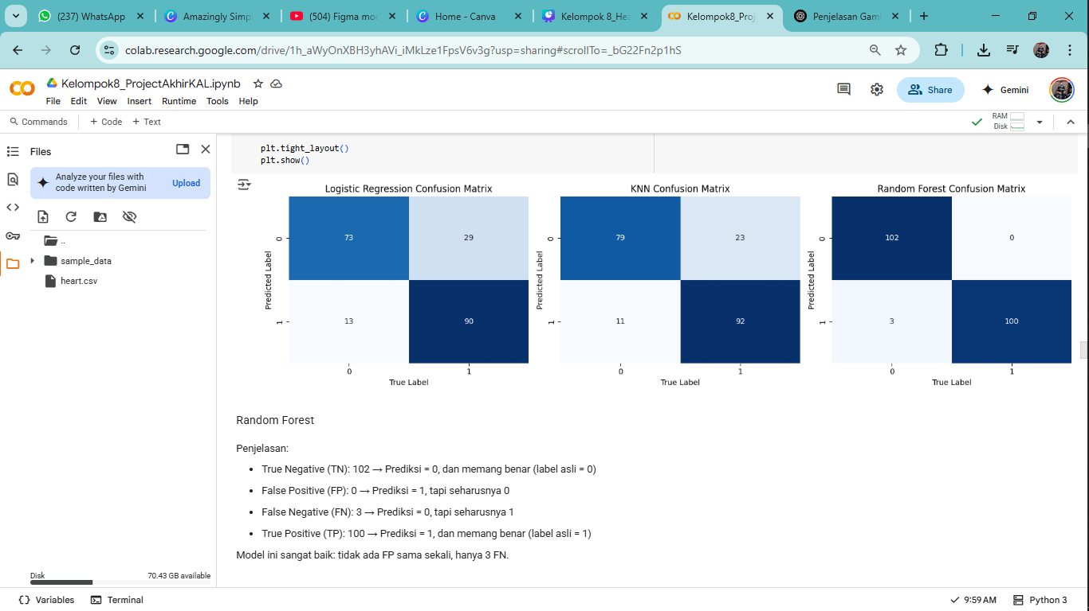
Confusion Matrix - Random Forest
True Negative (TN): 102 → Prediksi = 0, dan memang benar (label asli = 0)
False Positive (FP): 0 → Prediksi = 1, tapi seharusnya 0
False Negative (FN): 3 → Prediksi = 0, tapi seharusnya 1
True Positive (TP): 100 → Prediksi = 1, dan memang benar (label asli = 1)
Model ini sangat baik: tidak ada FP sama sekali, hanya 3 FN.

Slide 21
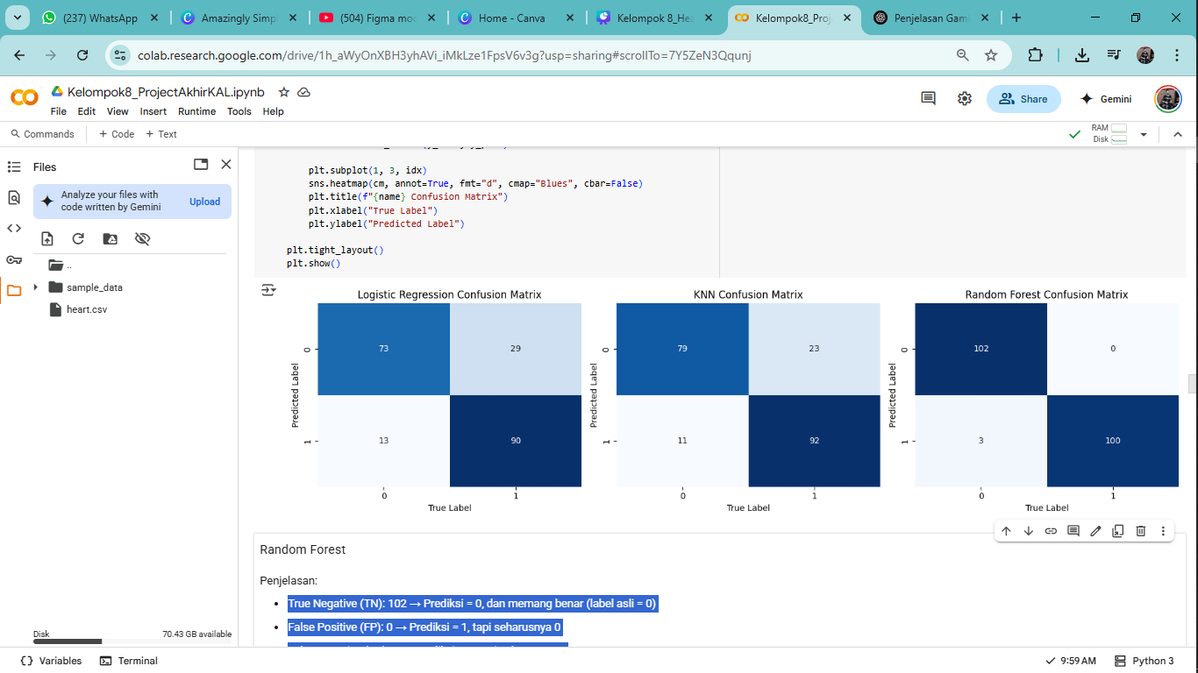
Confusion Matrix - KNN
True Negative (TN): 79 → Benar prediksi negatif
False Positive (FP): 23 → Salah prediksi positif
False Negative (FN): 11 → Salah prediksi negatif
True Positive (TP): 92 → Benar prediksi positif
Performa cukup baik, namun ada:
23 data negatif yang salah dikira positif (FP),
dan 11 data positif yang salah dikira negatif (FN).

Slide 22
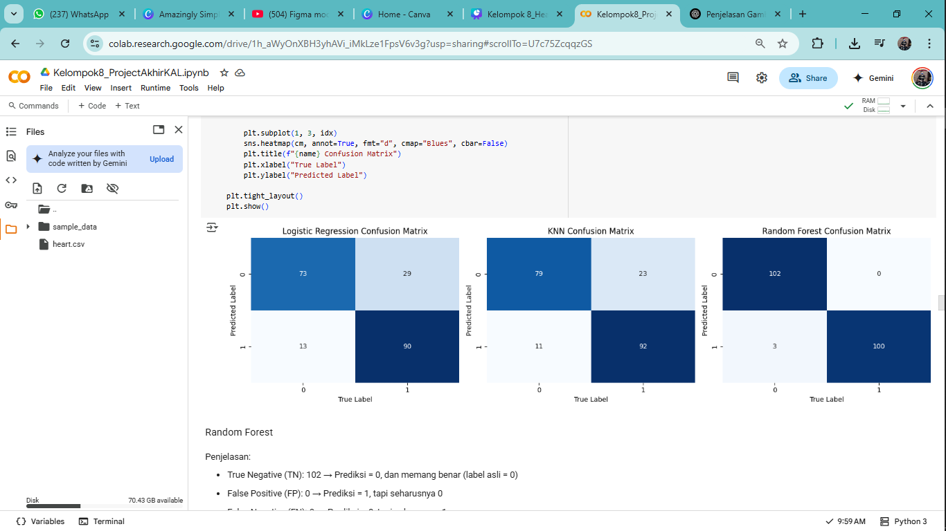
Confusion Matrix - Logistic Regression
True Negative (TN) = 73 → Model memprediksi 0, dan benar (label asli = 0)
False Positive (FP) = 29 → Model memprediksi 1, tapi seharusnya 0
False Negative (FN) = 13 → Model memprediksi 0, tapi seharusnya 1
True Positive (TP) = 90 → Model memprediksi 1, dan benar (label asli = 1)

Slide 23
Evaluation Metrics
Logistic Regression Evaluation
Accuracy: 0.7951
Precision: 0.7563
Recall: 0.8738
F1 Score: 0.8108
Matthews Correlation Coefficient (MCC): 0.5973
KNN Evaluation Metrics
Accuracy: 0.8341
Precision: 0.8000
Recall: 0.8932
F1 Score: 0.8440
Matthews Correlation Coefficient (MCC): 0.6727
Random Forest Evaluation Metrics
Accuracy: 0.9854
Precision: 1.0000
Recall: 0.9709
F1 Score: 0.9852
Matthews Correlation Coefficient (MCC): 0.9712

Slide 24
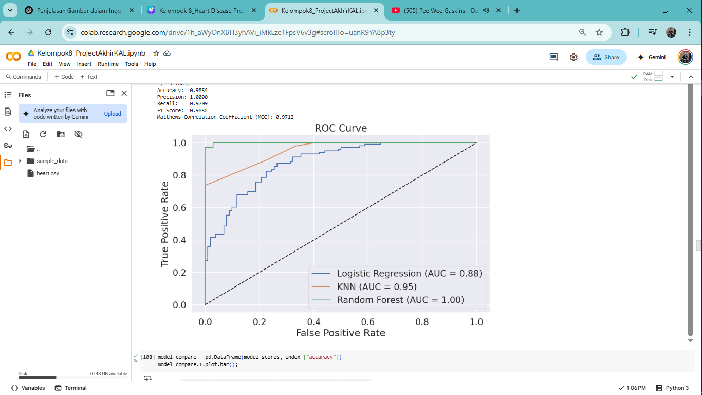
ROC Curve

Slide 25
ROC Curve
Logistic Regression (AUC = 0.88):
Kurva Logistic Regression menunjukkan kinerja yang cukup baik dengan AUC 0.88, yang berarti model ini memiliki kemampuan diskriminatif yang baik.
KNN (AUC = 0.95):
Kurva KNN menunjukkan kinerja yang sangat baik dengan AUC 0.95. Ini menandakan bahwa model KNN memiliki kemampuan yang sangat kuat dalam membedakan kelas positif dan negatif. Kurva ini berada cukup dekat dengan sudut kiri atas.
Random Forest (AUC = 1.00):
Kurva Random Forest memiliki AUC sempurna sebesar 1.00. Ini menunjukkan bahwa model Random Forest mampu membedakan dengan sempurna antara kelas positif dan negatif.
Namun penting untuk dicatat bahwa AUC 1.00 pada data nyata seringkali merupakan tanda overfitting, di mana model telah terlalu "menghafal" data pelatihan dan mungkin tidak akan berkinerja sebaik ini pada data baru yang belum pernah dilihat.
Perlu dilakukan validasi silang (cross-validation) atau pengujian pada data uji yang independen untuk memastikan kinerja model yang sesungguhnya.

Slide 26
Kesimpulan Sementara
Random Forest mengungguli dua model lainnya secara signifikan di semua metrik.
F1 Score dan MCC sangat tinggi, menandakan performa stabil bahkan untuk data yang imbalance.
Precision = 1.0 artinya tidak ada false positive sama sekali.
KNN performanya lebih baik dari Logistic Regression, namun kalah jauh dibanding Random Forest.
KNN cocok ketika data cukup bersih dan tidak terlalu besar, tapi tetap butuh scaling.
Logistic Regression paling sederhana namun paling lemah performanya.
Masih cukup baik dalam recall, artinya model ini jarang meloloskan pasien yang sakit (FN).

Slide 27
To avoid overfitting, we will apply
Hyperparameter Tuning with
RandomizedSearchCV
Catatan: Berdasarkan perbandingan model pada bagian awal, kita menemukan bahwa model Random Forest memiliki akurasi tertinggi (1.0). Oleh karena itu, kita akan melanjutkan dengan penyetelan hyperparameter menggunakan RandomizedSearchCV untuk model ini.

Slide 28
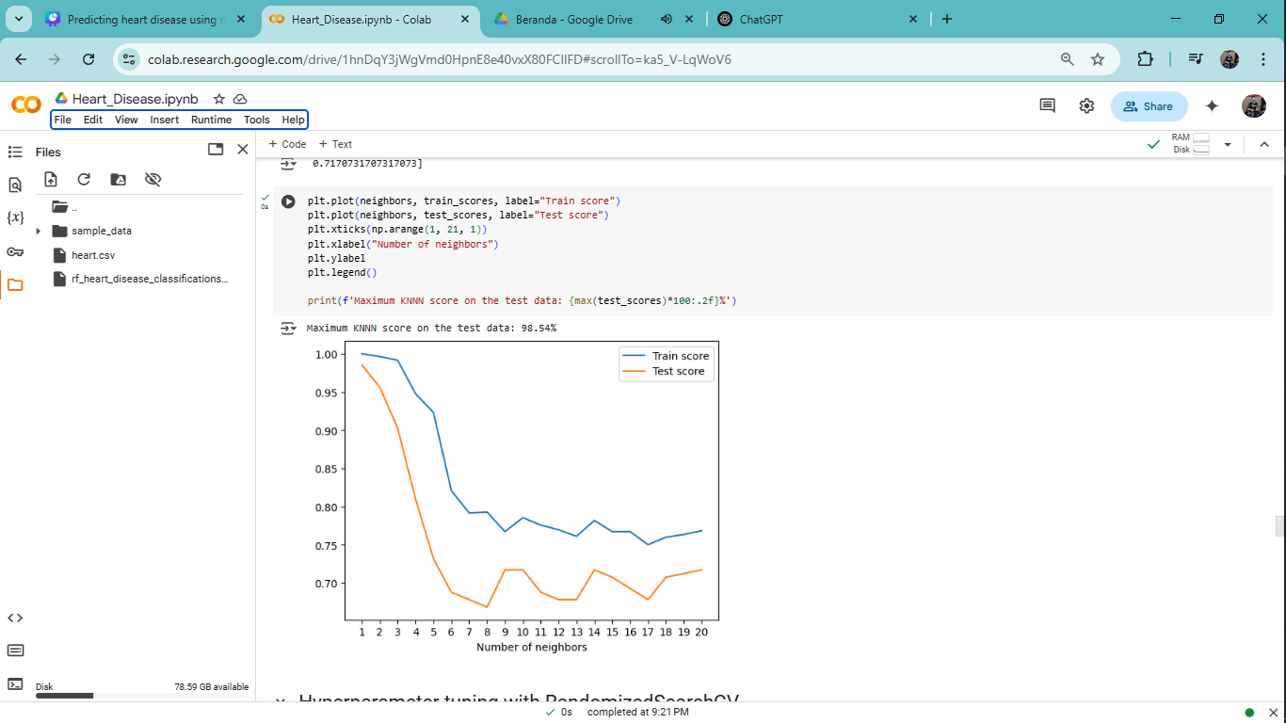
Additional - KNN
Saat melakukan plotting dalam penyetelan hyperparameter, ditemukan bahwa skor KNN mencapai nilai maksimum sebesar 98.54%, dan grafik menunjukkan adanya kemungkinan mencapai akurasi 1.0 (100%).
Selain itu, saya juga menemukan bahwa jika jumlah tetangga (neighbors) kurang dari 5, model mencapai akurasi yang sangat tinggi.
Pada model KNN, jika kita mengatur n = 1, artinya model hanya mempertimbangkan satu titik data terdekat, sehingga membuat model sangat sensitif terhadap variasi data.
Plot ini membantu kita menentukan jumlah tetangga yang optimal untuk model KNN, agar memperoleh akurasi terbaik di data uji tanpa overfitting.

Slide 29
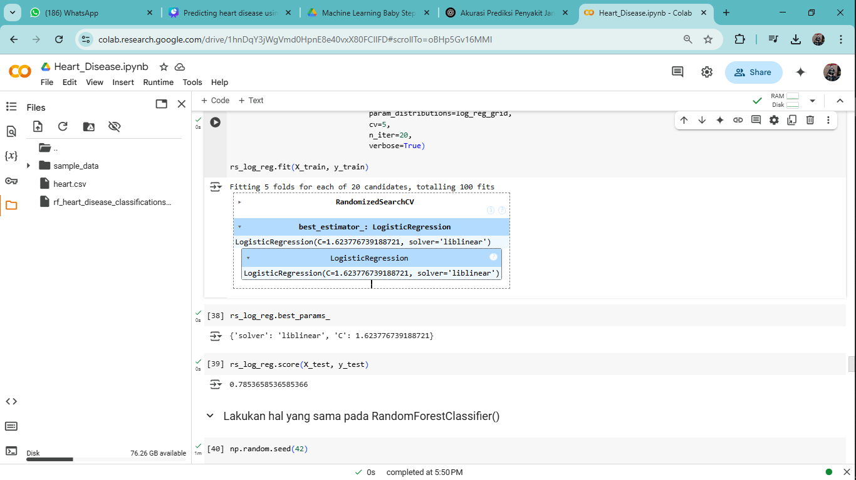
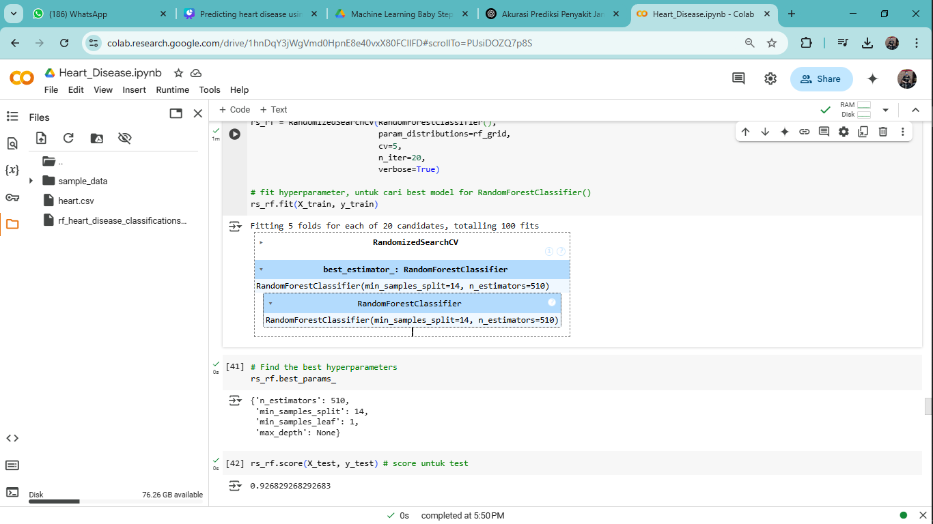
Logistic Regression
Random Forest

Slide 30
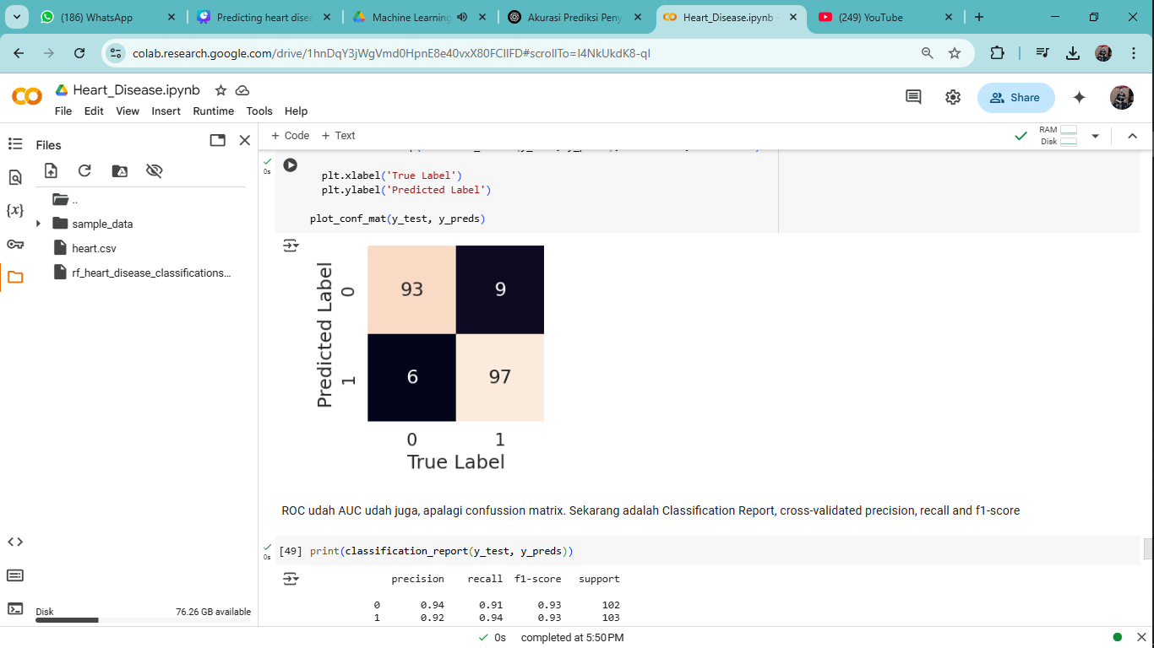
Confusion Matrix
Dalam confusion matrix visualization, terdapat 15 data (6 + 9) yang diklasifikasikan secara salah.

Slide 31
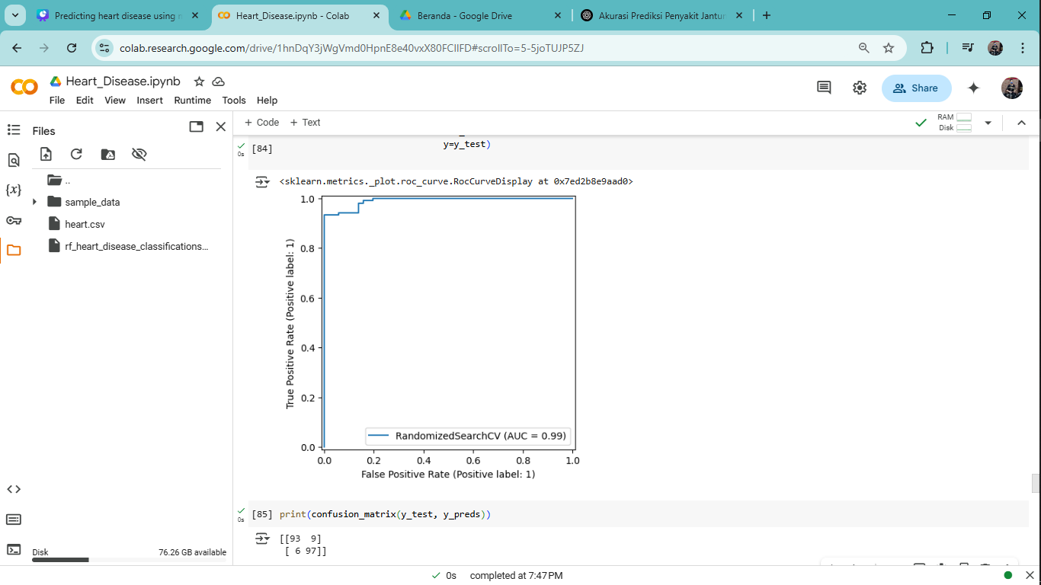
ROC Curve Display
Di sini, kita dapat melihat bahwa
AUC = 0.99
Jika nilai AUC di atas 0.90, itu menunjukkan bahwa modelnya bagus.
Luas area di bawah kurva (error area) sangat kecil.

Slide 32
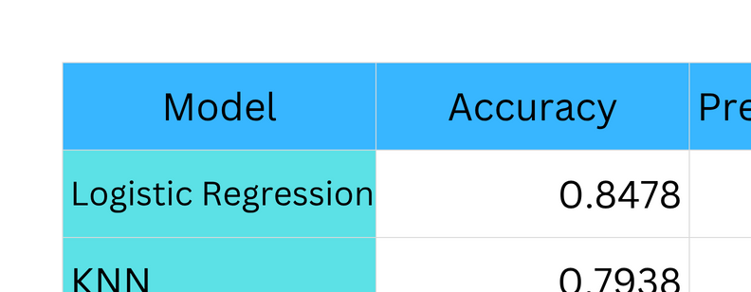
Evaluasi Model
Random Forest unggul di semua metrik: akurasi, presisi, recall, dan F1 score.
Logistic Regression cukup baik dan stabil, tapi sedikit kalah performa.
KNN memiliki akurasi dan performa yang lebih rendah dibanding dua model lainnya.

Slide 33
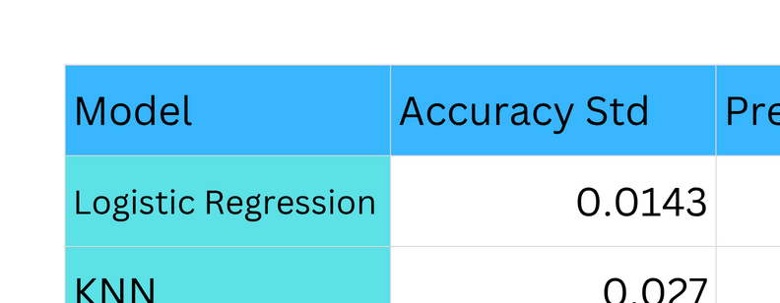
Standar Deviasi Metrik (Stability Check)
Random Forest tidak hanya akurat, tapi juga paling stabil (standar deviasi paling kecil).
KNN paling tidak stabil, artinya performanya sangat bergantung pada data.

Slide 34
Feature Importance

Slide 35
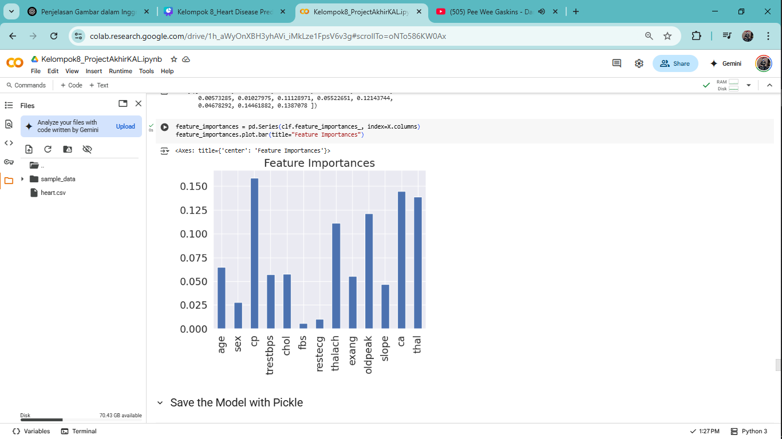
Feature Importance
Fitur Paling Berpengaruh (kontribusi terbesar):
cp (Chest Pain Type): Ini adalah fitur paling berpengaruh terhadap prediksi.
ca (Jumlah pembuluh darah utama yang terlihat)
thal (Kondisi thalassemia)
exang (Angina akibat olahraga)
thalach (Denyut jantung maksimum)
slope (Kemiringan segmen ST)
Fitur Kurang Penting:
fbs (Fasting blood sugar): Hampir tidak berpengaruh
restecg (Hasil elektrokardiogram saat istirahat)
sex (Jenis kelamin)

Slide 36
MODELING
Unupervised Learning
K-Means Clustering & DBSCAN

Slide 37
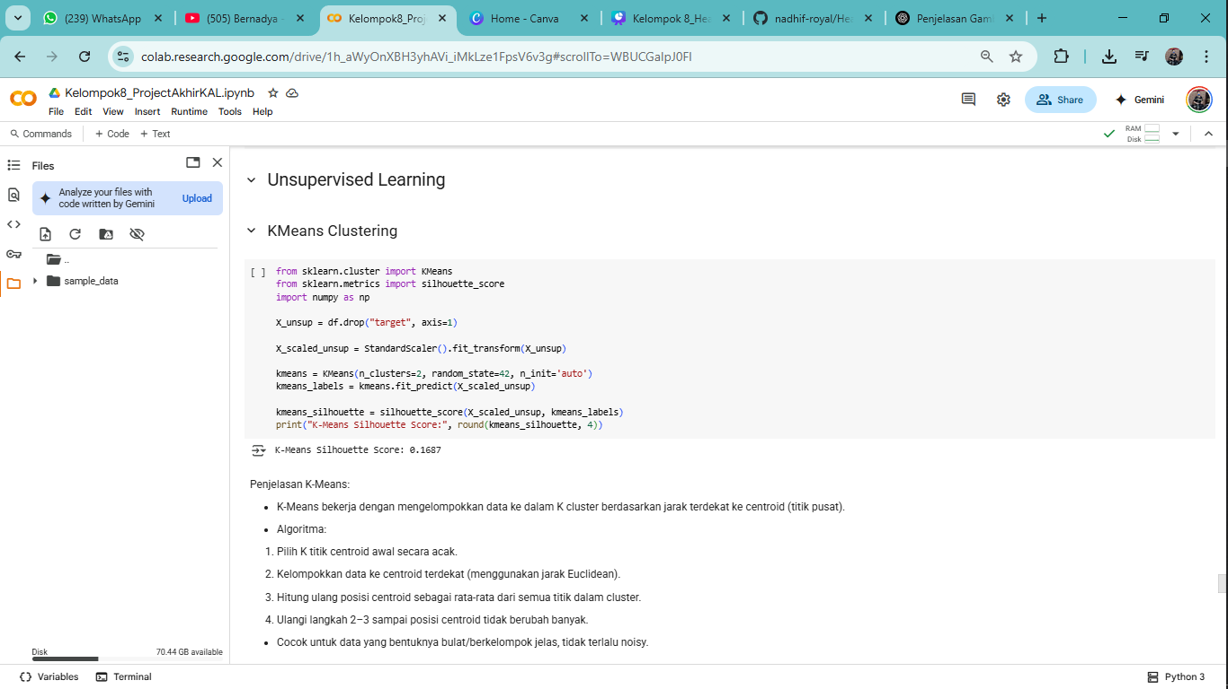
K-Means Clustering

Slide 38
K-Means Clustering
K-Means bekerja dengan mengelompokkan data ke dalam K cluster berdasarkan jarak terdekat ke centroid (titik pusat).
Algoritma:
Pilih K titik centroid awal secara acak.
Kelompokkan data ke centroid terdekat (menggunakan jarak Euclidean).
Hitung ulang posisi centroid sebagai rata-rata dari semua titik dalam cluster.
Ulangi langkah 2–3 sampai posisi centroid tidak berubah banyak.
Cocok untuk data yang bentuknya bulat/berkelompok jelas, tidak terlalu noisy.

Slide 39
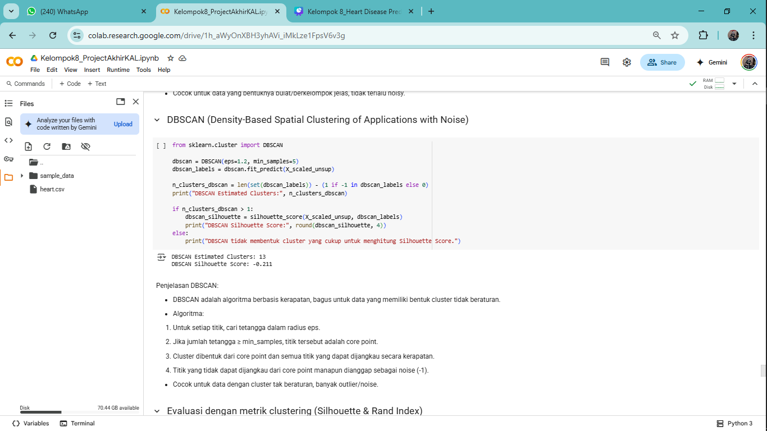
DBSCAN

Slide 40
DBSCAN
DBSCAN adalah algoritma berbasis kerapatan, bagus untuk data yang memiliki bentuk cluster tidak beraturan.
Algoritma:
Untuk setiap titik, cari tetangga dalam radius eps.
Jika jumlah tetangga ≥ min_samples, titik tersebut adalah core point.
Cluster dibentuk dari core point dan semua titik yang dapat dijangkau secara kerapatan.
Titik yang tidak dapat dijangkau dari core point manapun dianggap sebagai noise (-1).
Cocok untuk data dengan cluster tak beraturan, banyak outlier/noise.

Slide 41
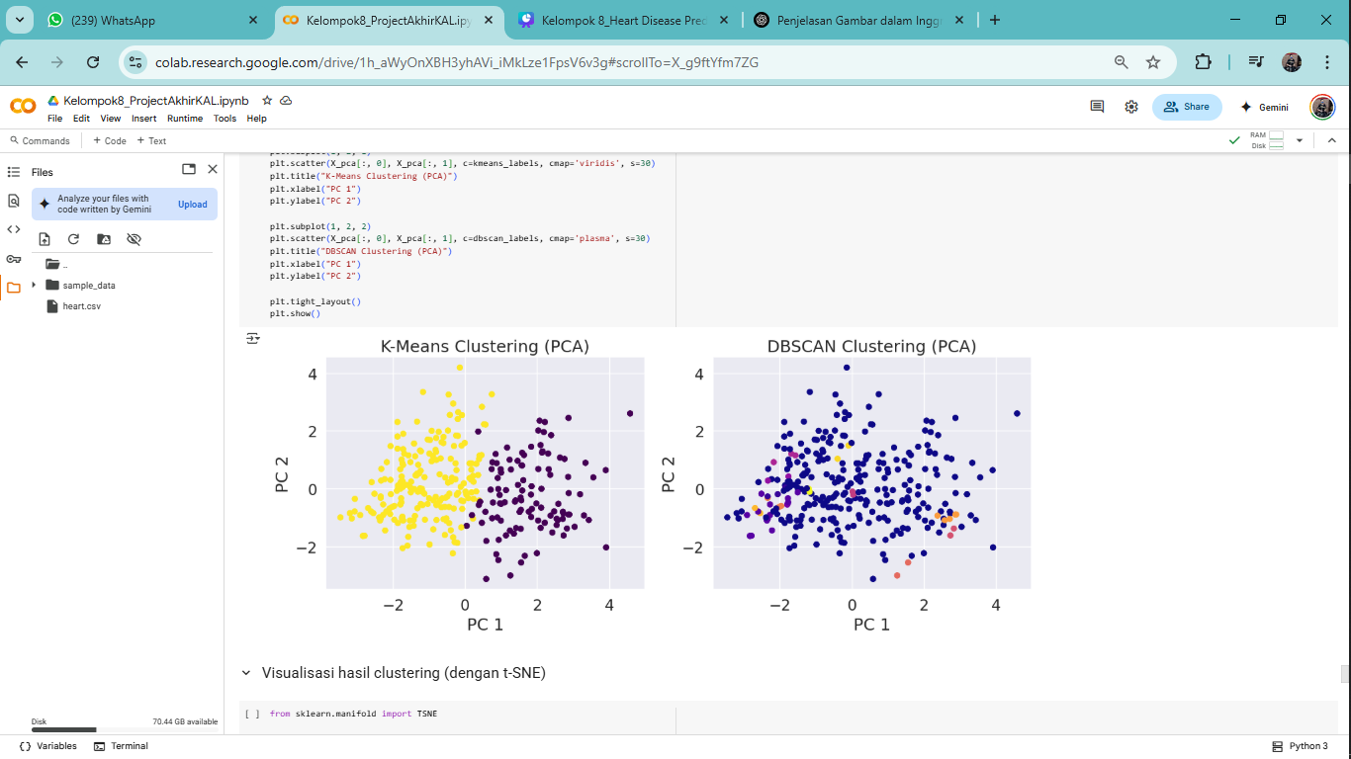
Visualisasi dengan PCA

Slide 42
Visualisasi dengan PCA
Hasil Clustering:
K-Means Clustering (PCA)
Data berhasil terbagi menjadi 2 klaster utama (terlihat sebagai dua warna: kuning dan ungu).
Klaster cukup terpisah dengan jelas secara visual, menandakan bahwa K-Means mampu mengelompokkan data dengan cukup baik berdasarkan informasi dua komponen utama PCA.
Cocok digunakan jika data memiliki pola yang relatif simetris atau bentuk bundar (spherical clusters).
DBSCAN Clustering (PCA)
Hasil clustering dari DBSCAN menunjukkan klaster yang lebih tersebar dan tidak beraturan.
Ada beberapa titik dengan warna berbeda yang kemungkinan merupakan noise (outlier) atau titik yang tidak termasuk dalam klaster manapun.
DBSCAN lebih cocok untuk data dengan bentuk klaster yang tidak beraturan dan dapat mengidentifikasi outlier, namun sensitif terhadap parameter eps dan min_samples.

Slide 43
Kesimpulan Visualisasi PCA
K-Means memberikan klaster yang lebih bersih dan terdefinisi secara visual dibanding DBSCAN.
DBSCAN memberikan fleksibilitas dalam mendeteksi bentuk klaster yang tidak biasa dan noise, tapi hasilnya lebih kompleks untuk diinterpretasi.
PCA membantu menyederhanakan data dan memberikan gambaran umum tentang bagaimana algoritma clustering bekerja terhadap data.

Slide 44
Visualisasi dengan t-SNE

Slide 45
Visualisasi dengan t-SNE
1. K-Means Clustering (t-SNE)
Terbentuk dua kelompok dominan yang relatif simetris.
Klaster cukup jelas terlihat dan terpisah secara spasial, walau ada sedikit tumpang tindih di batas antar cluster.
Warna kuning dan ungu menunjukkan label klaster hasil K-Means.
t-SNE menunjukkan bahwa K-Means berhasil mengelompokkan sebagian besar data dengan cukup baik, tetapi masih ada titik-titik yang mungkin tidak konsisten.
2. DBSCAN Clustering (t-SNE)
DBSCAN menghasilkan klaster yang lebih kompleks, dengan banyak warna yang tersebar.
Beberapa titik diwarnai berbeda (merah/oranye) yang menunjukkan noise atau outlier, hal yang memang menjadi kekuatan DBSCAN.
Secara umum, hasil clustering kurang terstruktur dibanding K-Means.
t-SNE menunjukkan bahwa meskipun DBSCAN bisa menangani bentuk klaster yang tidak teratur, dalam data ini ia tidak membentuk klaster yang konsisten secara visual.

Slide 46
Kesimpulan Visualisasi t-SNE
K-Means: Klaster terlihat lebih terdefinisi, lebih cocok untuk struktur data ini.
DBSCAN: Menghasilkan lebih banyak noise, kurang rapi, dan klaster tersebar.
t-SNE: Memberikan visualisasi spasial yang lebih informatif dibanding PCA.

Slide 47
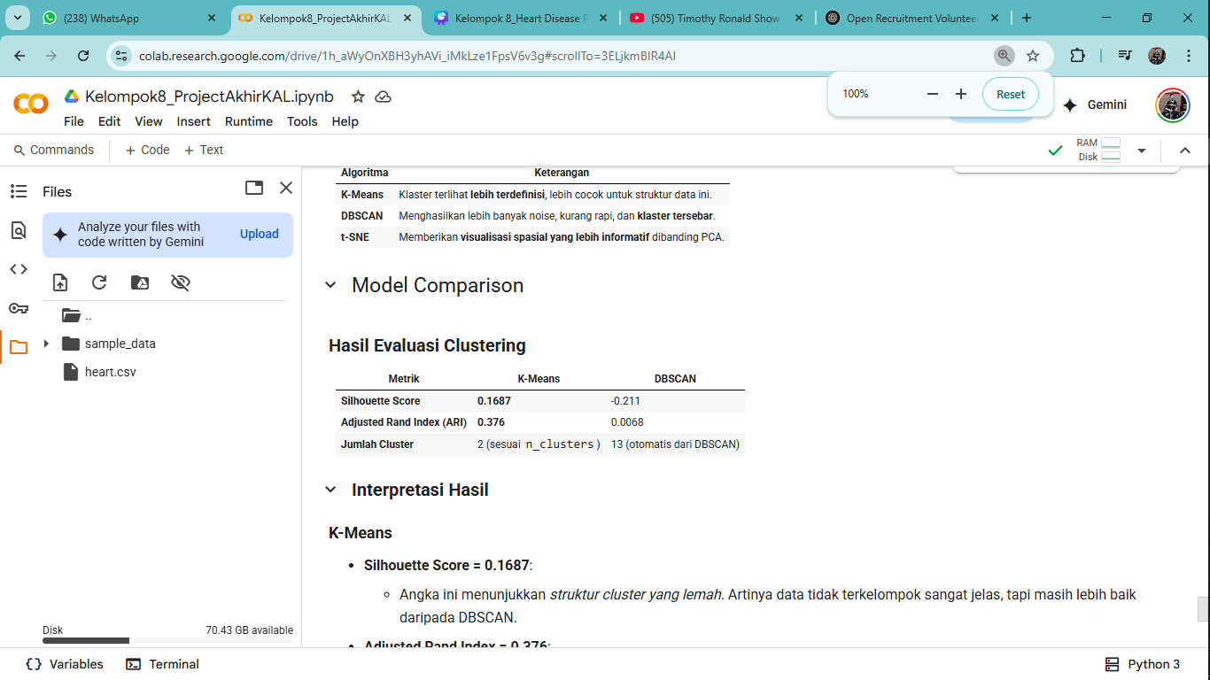
Evaluasi dengan metrik clustering (Silhouette & Rand Index)

Slide 48
Interpretasi Hasil
K-Means
Silhouette Score = 0.1687
Angka ini menunjukkan struktur cluster yang lemah. Artinya data tidak terkelompok sangat jelas, tapi masih lebih baik daripada DBSCAN.
Adjusted Rand Index = 0.376
Ini adalah korelasi antara hasil clustering dengan label asli. Nilai ini cukup lumayan untuk clustering tanpa supervisi, menunjukkan bahwa sebagian besar label berhasil dipetakan ke cluster yang sesuai.
DBSCAN
Silhouette Score = -0.211
Nilai negatif menunjukkan bahwa banyak titik lebih dekat ke cluster lain dibanding ke cluster-nya sendiri. Ini menandakan struktur cluster yang buruk atau banyak outlier/noise.
Adjusted Rand Index = 0.0068
Sangat rendah. Ini berarti hasil clustering DBSCAN hampir tidak berkorelasi sama sekali dengan label asli. Hal ini bisa disebabkan oleh:
Parameter eps dan min_samples yang tidak optimal.
DBSCAN sangat sensitif terhadap parameter dan skala data.

Slide 49
Kesimpulan Perbandingan Sementara
Pada Unsupervised Learning
K-Means:
Parameter utama yang berpengaruh: n_clusters
Performa pada data yang tidak berbentuk bulat & bergelombang: Berhasil baik
Performa pada data dengan noise: Berhasil baik (ARI & silhouette)
Jumlah cluster: Ditentukan secara manual
DBSCAN:
Parameter utama yang berpengaruh: eps, min_samples
Performa pada data yang tidak berbentuk bulat & bergelombang: Tidak beraturan, ada noise
Performa pada data dengan noise: Kurang baik, perlu tuning eps dan min_samples
Jumlah cluster: Dihitung secara otomatis (hasil: 13)
Tambahan:
DBSCAN sangat sensitif terhadap parameter dan skala data.
Pada dataset 'heart' ini, K-Means lebih efektif dibandingkan DBSCAN.
Jika ingin tetap menggunakan DBSCAN, perlu dilakukan:
Tuning parameter eps dan min_samples menggunakan Grid Search atau evaluasi visual.
Coba juga reduksi dimensi (PCA atau t-SNE) untuk membantu clustering DBSCAN.

Slide 50
KESIMPULAN

Slide 51
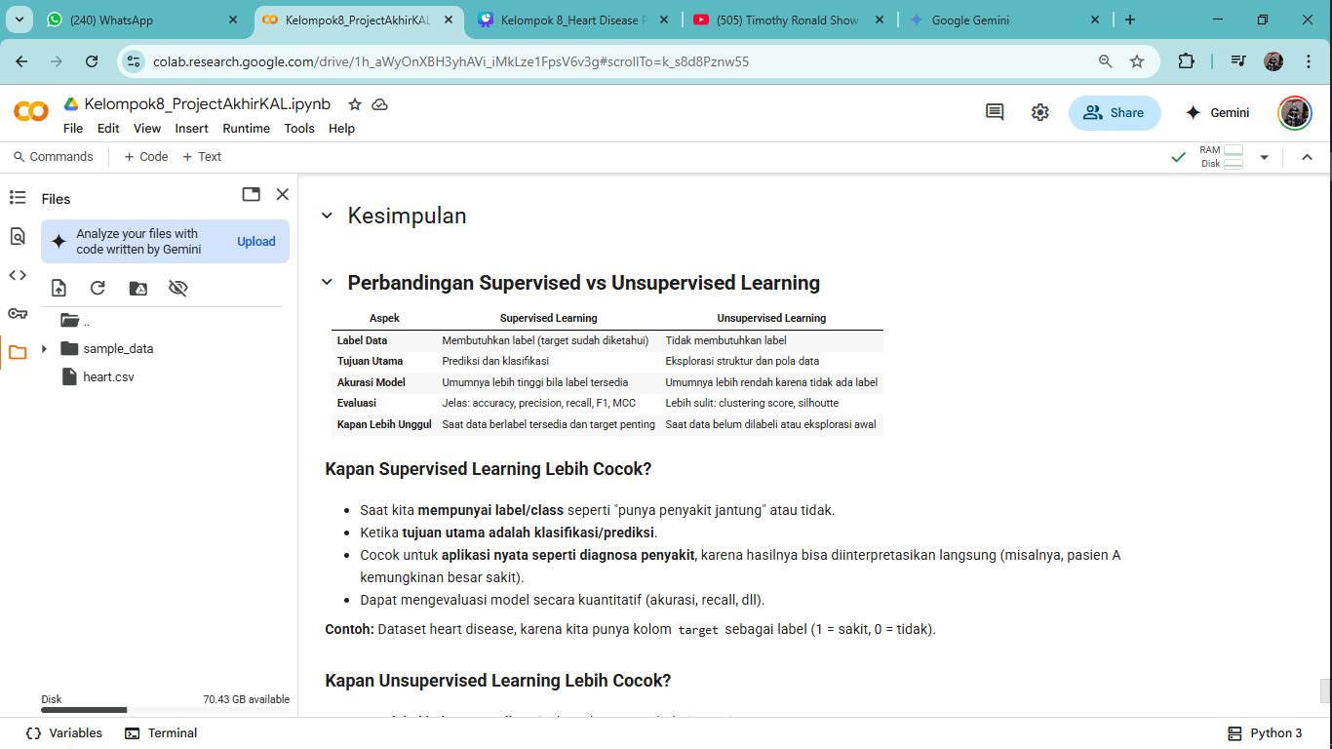

Slide 52
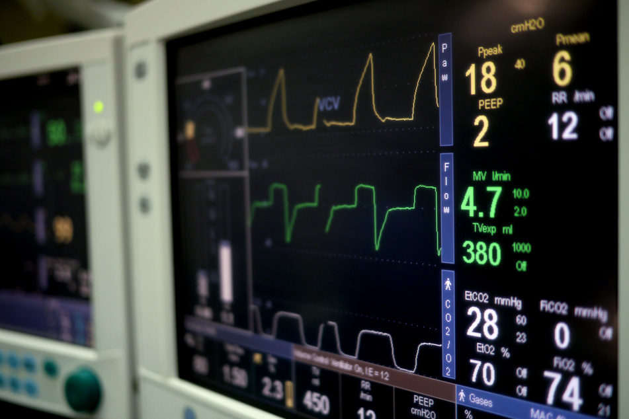
Kapan Supervised Learning Lebih Cocok?
Saat kita mempunyai label/class seperti "punya penyakit jantung" atau tidak.
Ketika tujuan utama adalah klasifikasi/prediksi.
Cocok untuk aplikasi nyata seperti diagnosa penyakit, karena hasilnya bisa diinterpretasikan langsung (misalnya, pasien A kemungkinan besar sakit).
Dapat mengevaluasi model secara kuantitatif (akurasi, recall, dll).
Contoh
Dataset heart disease, karena kita punya kolom target sebagai label (1 = sakit, 0 = tidak).

Slide 53
Kapan Unsupervised Learning Lebih Cocok?
Saat label belum tersedia, misalnya data mentah dari survei atau sensor.
Untuk eksplorasi pola tersembunyi, seperti segmentasi pasien atau deteksi anomali.
Ketika kita ingin mengetahui kelompok pasien dengan pola serupa meskipun belum tahu diagnosis pastinya.
Contoh
Awal pengumpulan data pasien baru yang belum ada diagnosis medis.

Slide 54
Refleksi Terhadap Dataset Heart Disease
Dataset ini memiliki label target (0 = tidak sakit, 1 = sakit) → Supervised Learning jelas lebih cocok.
Kita bisa melakukan klasifikasi langsung dan mengevaluasi performanya.
Random Forest menghasilkan skor sangat tinggi (Accuracy = 0.9854, Precision = 1.0) → menandakan model ini mampu mendeteksi penyakit dengan sangat baik tanpa false positive.
Recall tinggi di Logistic Regression dan KNN juga berguna dalam konteks kesehatan: lebih baik memberikan "alarm palsu" (false positive) daripada gagal mendeteksi pasien sakit (false negative).

Slide 55
Untuk dataset heart disease, supervised learning adalah pendekatan terbaik karena:
Kita punya label diagnosis.
Model bisa dilatih untuk prediksi akurat dan diuji dengan metrik standar.
Model seperti Random Forest terbukti sangat efektif.
Unsupervised learning bisa menjadi pelengkap, misalnya untuk clustering pasien dengan gejala mirip, sebelum diagnosis ditegakkan, atau dalam studi eksploratif.

Slide 56


Project Link
Github
Dataset
https://www.kaggle.com/datasets/johnsmith88/heart-disease-dataset
https://github.com/nadhif-royal/HeartDisease-Team8

Slide 57
Thankyou
Team 8
Fikri Adyatma (235150201111015)
Nadhif Rif’at Rasendriya (235150201111074)
Reyno Benedict (235150207111048)

